Slide 1

AI Week
Giorno 4
Deep Learning e Reti Neurali per la classificazione di immagini
presentato da
Gianluca Malato

Slide 2
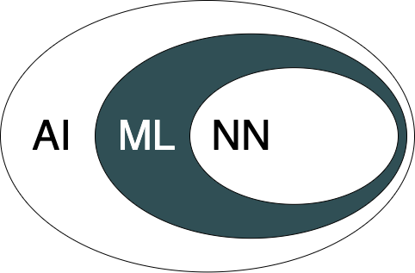
RETI NEURALI (NEURAL NETWORKS)
Le reti neurali (NN) sono solo UNA delle tecniche di ML
Reti Neurali e Deep Learning

Slide 3
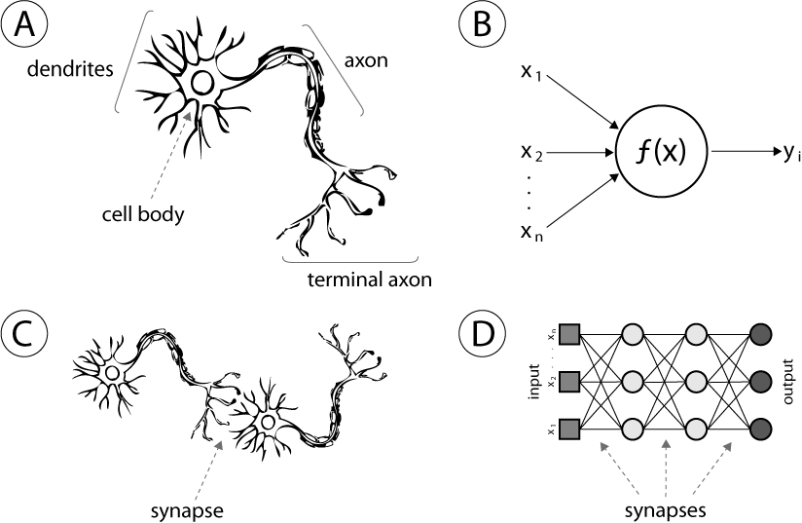
RETI NEURALI
Reti Neurali e Deep Learning

Slide 4
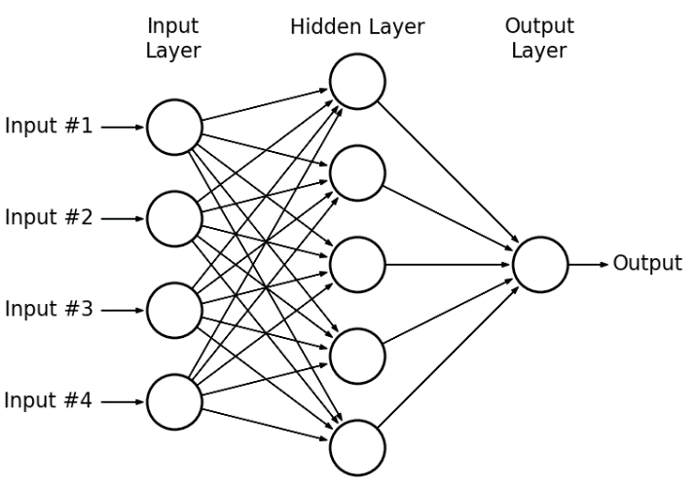
RETI NEURALI: MLP, un singolo hidden layer
Reti Neurali e Deep Learning

Slide 5
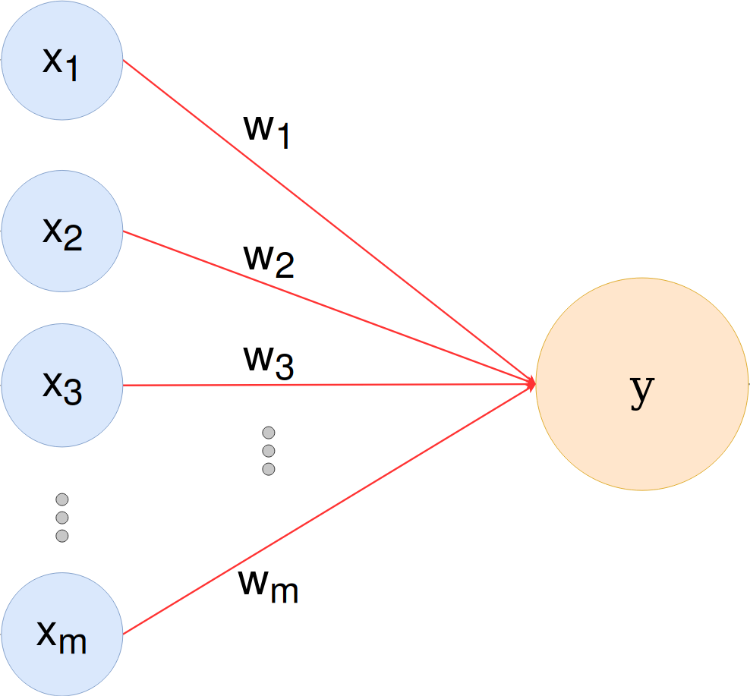
Neurone artificiale
Propagazione direzionata e pesata di segnali
Numero stanze
Distanza stazione
Anno costruzione
Prezzo casa
Ascensore
Parametri ed iperparametri

Slide 6
AI Week
Giorno 4
Il percettrone
presentato da
Gianluca Malato

Slide 7
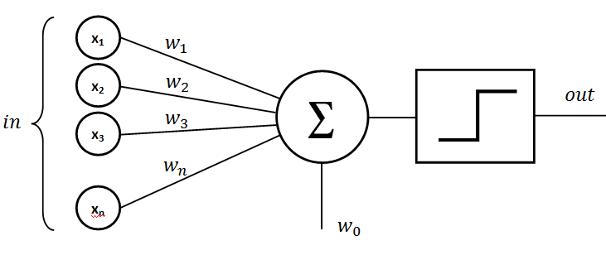
Il percettrone
Inventato nel 1943 - McCulloch e Pitts
Implementato nel 1958 - Rosenblatt
L’input sono le feature di un data point, l’output (binario) una label
Dal percettrone al MLP

Slide 8
Step 1: somma pesata degli input + bias
Sembra familiare? Regressione lineare!
Dal percettrone al MLP

Slide 9
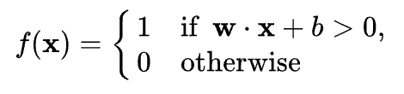
Step 2: funzione soglia
Dal percettrone al MLP

Slide 10
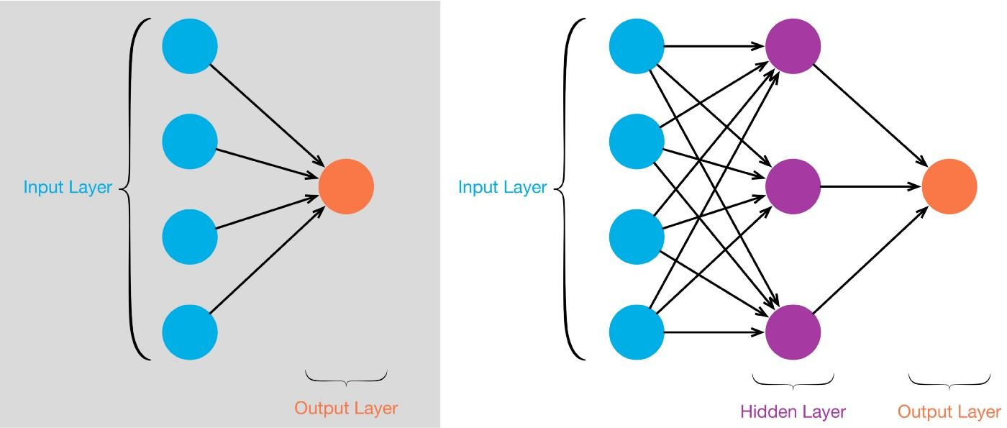
Multi-layer perceptron
Ingrediente fondamentale: layer stacking!
Dal percettrone al MLP

Slide 11
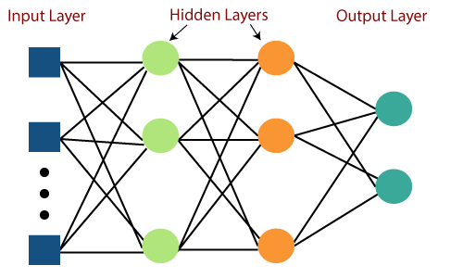
Multi-layer perceptron
Con più di un hidden layer, una MLP diventa tecnicamente una rete neurale profonda
Dal percettrone al MLP

Slide 12
AI Week
Giorno 4
Le funzioni di attivazione
presentato da
Gianluca Malato

Slide 13
Funzione di attivazione old-school: STEP
Il percettrone usava la funzione STEP
Non ci basta più perché (spoiler!) ci serve derivarla
Funzioni di attivazione

Slide 14
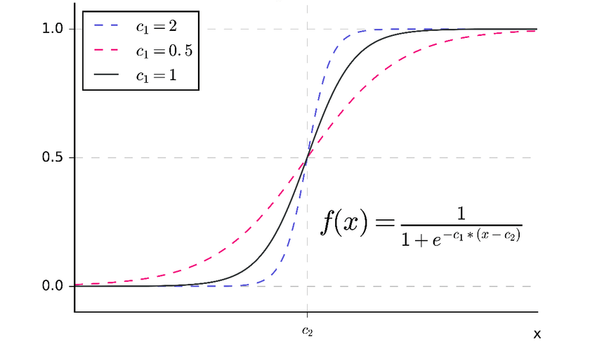
Funzione di attivazione di seconda generazione: sigmoide
La versione derivabile della step function
Funzioni di attivazione

Slide 15
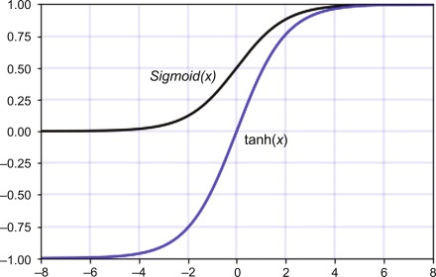
La tangente iperbolica (htan, tanh)
Come la sigmoide, ma con asintoto a -1
Funzioni di attivazione

Slide 16
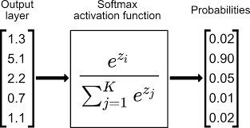
Softmax
Se ho più neuroni di output e voglio una distribuzione di probabilità
Funzioni di attivazione

Slide 17
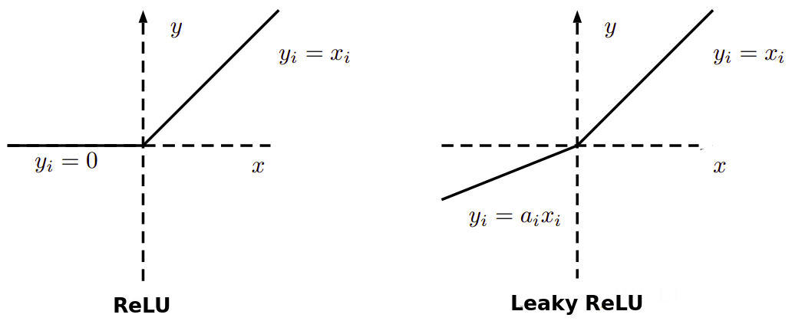
Funzione di attivazione moderna: ReLU e famiglia
Così semplici, eppure così universalmente utilizzate
Funzioni di attivazione

Slide 18
AI Week
Giorno 4
Come apprendono le reti neurali
presentato da
Gianluca Malato

Slide 19
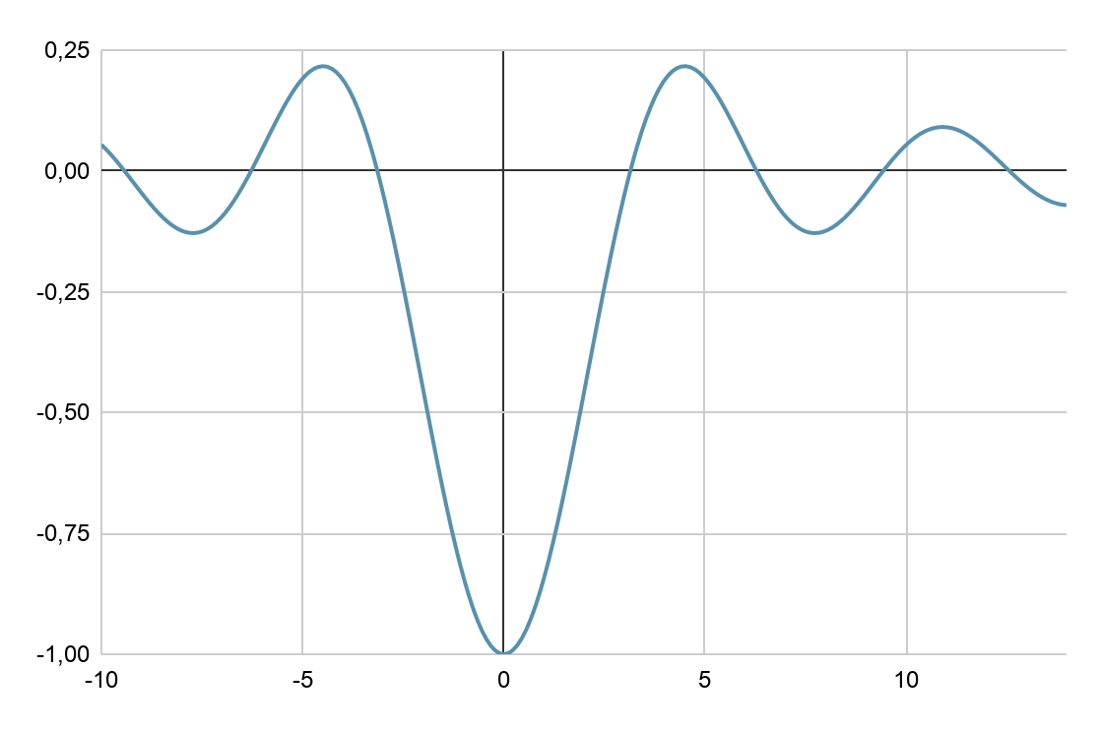
Come apprendono le reti neurali
La funzione di costo è una funzione di pesi e bias.
L'algoritmo di addestramento minimizza la funzione di costo calcolandone il gradiente utilizzando l'algoritmo di backpropagation.
Un iperparametro è il learning rate. Minore è il learning rate, maggiore è il numero di iterazioni per raggiungere la convergenza. Può essere costante o adattivo.
Funzione di costo
Pesi e bias
Come apprendono le reti neurali

Slide 20
Come apprendono le reti neurali
Funzione di costo
La funzione di costo di una rete neurale può avere diversi minimi locali. L'algoritmo di ottimizzazione può raggiungere un minimo locale invece di spostarsi verso il minimo globale. Ciò porta all’underfitting e deve essere evitato.
L'obiettivo è raggiungere il minimo globale della funzione di costo
Minimo locale
Minimo globale
Pesi e bias
Come apprendono le reti neurali

Slide 21
Come apprendono le reti neurali
Dividiamo il set di dati di addestramento in sottoinsiemi casualmente scelti della stessa dimensione (chiamati minibatch).
Minibatch 1
Minibatch 2
Minibatch 3
Minibatch 4
Record del dataset di training
Come apprendono le reti neurali

Slide 22
Come apprendono le reti neurali
Ottimizziamo la funzione di costo sui minibatch in modo sequenziale. Ogni utilizzo completo del set di dati di addestramento è chiamato epoca
Ottimizzazione sul minibatch 1
poi
Ottimizzazione sul minibatch 2
poi
Ottimizzazione sul minibatch 3
poi
Ottimizzazione sul minibatch 4
Come apprendono le reti neurali

Slide 23
AI Week
Giorno 4
La computer vision
presentato da
Gianluca Malato

Slide 24
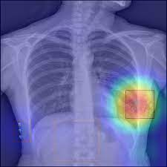
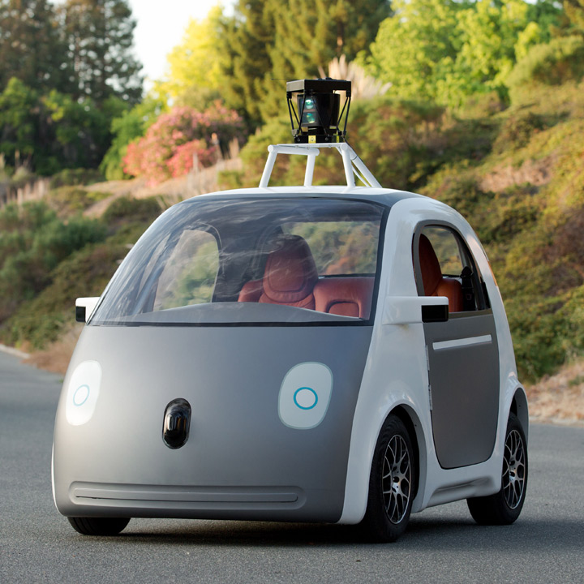

Visione Artificiale / Computer Vision
Classificazione, regressione, clustering.. su innumerevoli domini applicativi
Introduzione a CV e CNNs

Slide 25
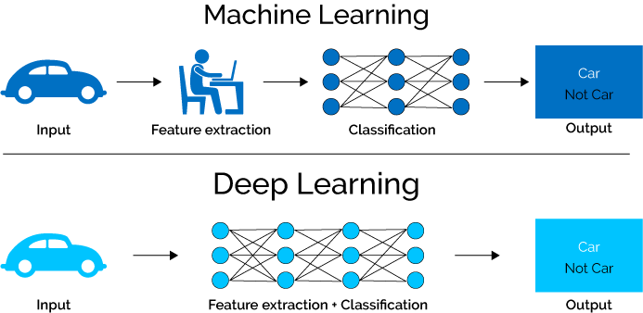
Visione artificiale: estrazione AUTOMATICA di features
“The idea is that instead of having teams of researchers trying to find out how to find edges, you instead throw a ton of data at the algorithm and you let the data speak and have the software automatically learn from the data.” (2012!)
Introduzione a CV e CNNs

Slide 26
AI Week
Giorno 4
Le reti neurali convoluzionali
presentato da
Gianluca Malato

Slide 27
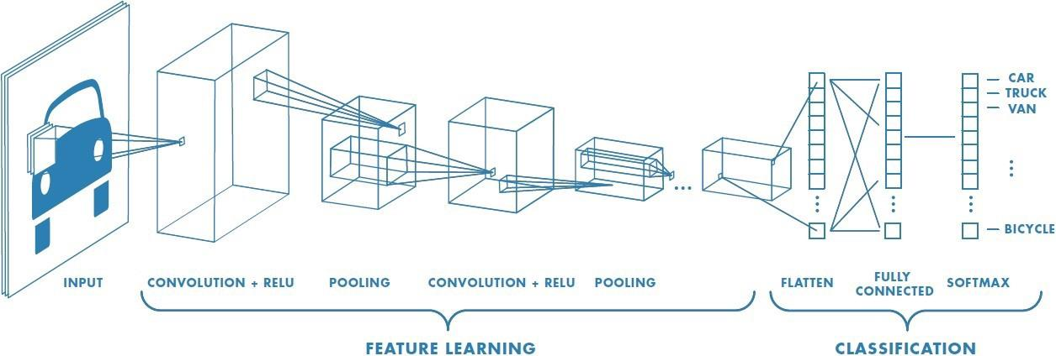
Reti neurali convoluzionali (convnets, CNNs)
Introduzione a CV e CNNs

Slide 28
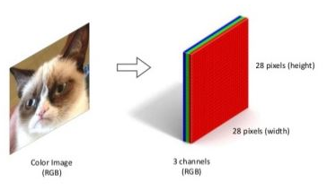
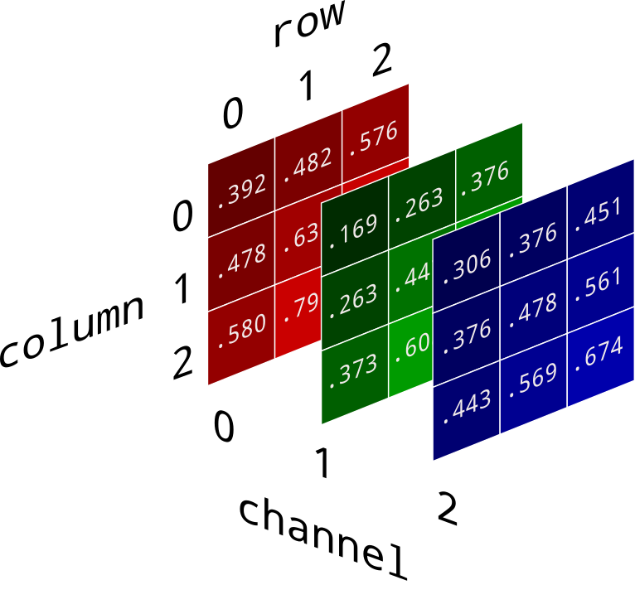
Le immagini (a colori) sono tensori!
Convoluzioni e pooling

Slide 29
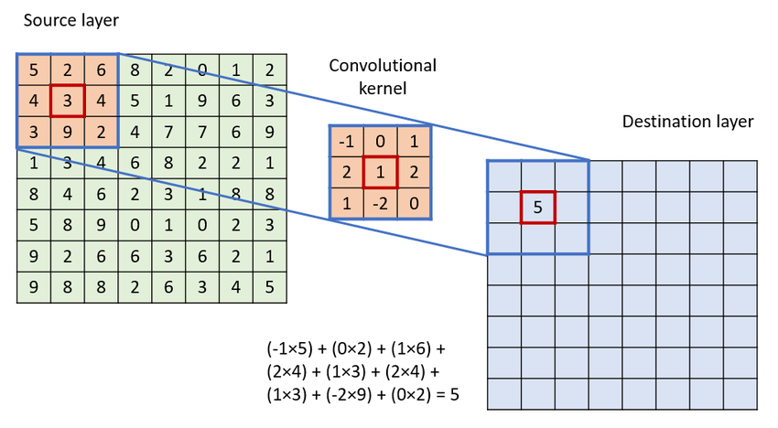
Filtro (o kernel) convoluzionale
L’input si chiama anche receptive field
L’output (tutto) si chiama activation map
C’è una funzione di attivazione (solitamente ReLU)
Convoluzioni e pooling

Slide 30
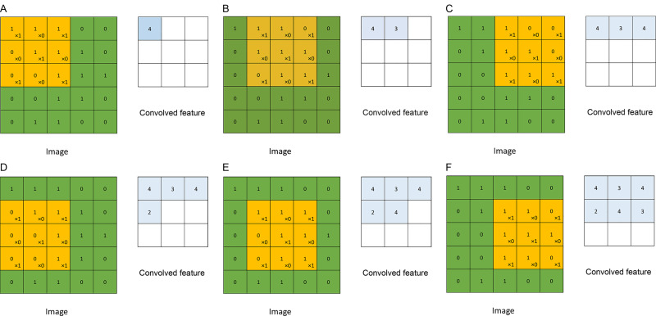
La convoluzione di un filtro
Avanti e poi a capo, come per una macchina da scrivere.
Di quanti pixel vado avanti/giù? STRIDE (qui, 1)
Convoluzioni e pooling

Slide 31
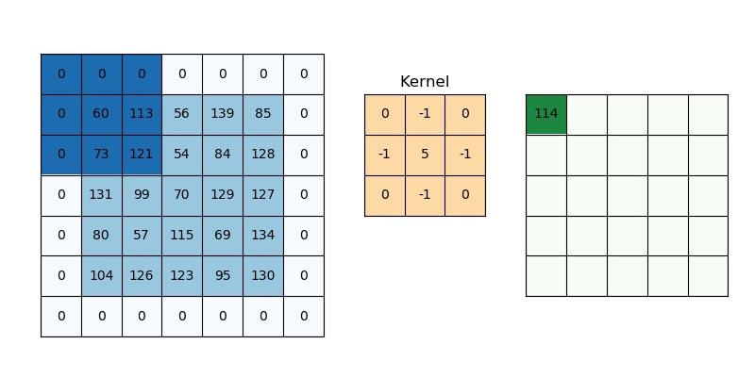
Iperparametri di un layer convoluzionale
Inizializzazione pesi e fx attivazione
Numero di filtri
Dimensione dei filtri, o kernel_size (e.g. 3*3)
Stride, dimensione ‘del passo’ (e.g. 1)
Padding, cioè inserimento ‘di una cornice’
Convoluzioni e pooling

Slide 32
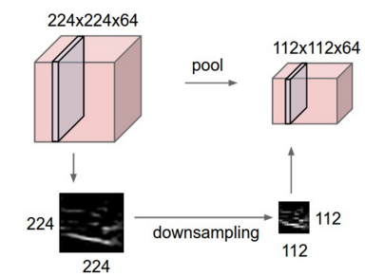
Il pooling
Convoluzioni e pooling

Slide 33
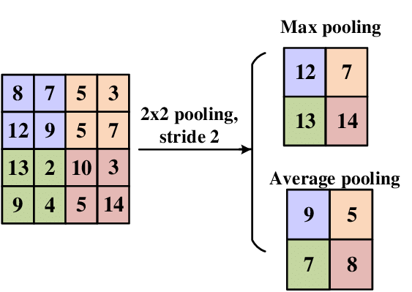
Due iperparametri, nessun parametro
Convoluzioni e pooling

Slide 34
Struttura di una CNN
Ogni CNN è divisa in due parti:
la prima, composta da convoluzione e pooling, estrae delle features dall’immagine.
la seconda fa standard ML da feature matrix a label.
Fra le due parti c’è un connettore, il flattening, che semplicemente ‘spiana’, linearizza un tensore in un vettore.
Convoluzioni e pooling

Slide 35
Funzionamento di una CNN
I filtri imparano ad accendersi se vedono certi patterns. La classificazione associa i patterns alle classi.
La rete è addestrata end-to-end, cioè solo con immagini e label. Tutto ciò che c’è nel mezzo non è fatto per essere comprensibile all’uomo, viene gestito dalla backpropagation.
Convolutional Neural Networks

Slide 36
AI Week
Giorno 4
Esercitazione. Un modello di computer vision
presentato da
Gianluca Malato

Slide 37
Esercitazione. Un modello di computer vision
Partendo dal dataset fornito nella pratica:
realizzare un modello di classificazione binaria che distingua un animale da un veicolo
Computer Vision

